Slide 1
GESTIONE DELLA MEMORIA
Pietro barone

Slide 2
INDICE
VARI TIPI DI MEMORIA
CARICAMENTO DEL PROGRAMMA
INDIRIZZI
RILOCAZIONE STATICA/ DINAMICA
BINDING E LINKING
PARTIZIONAMENTO

Slide 3

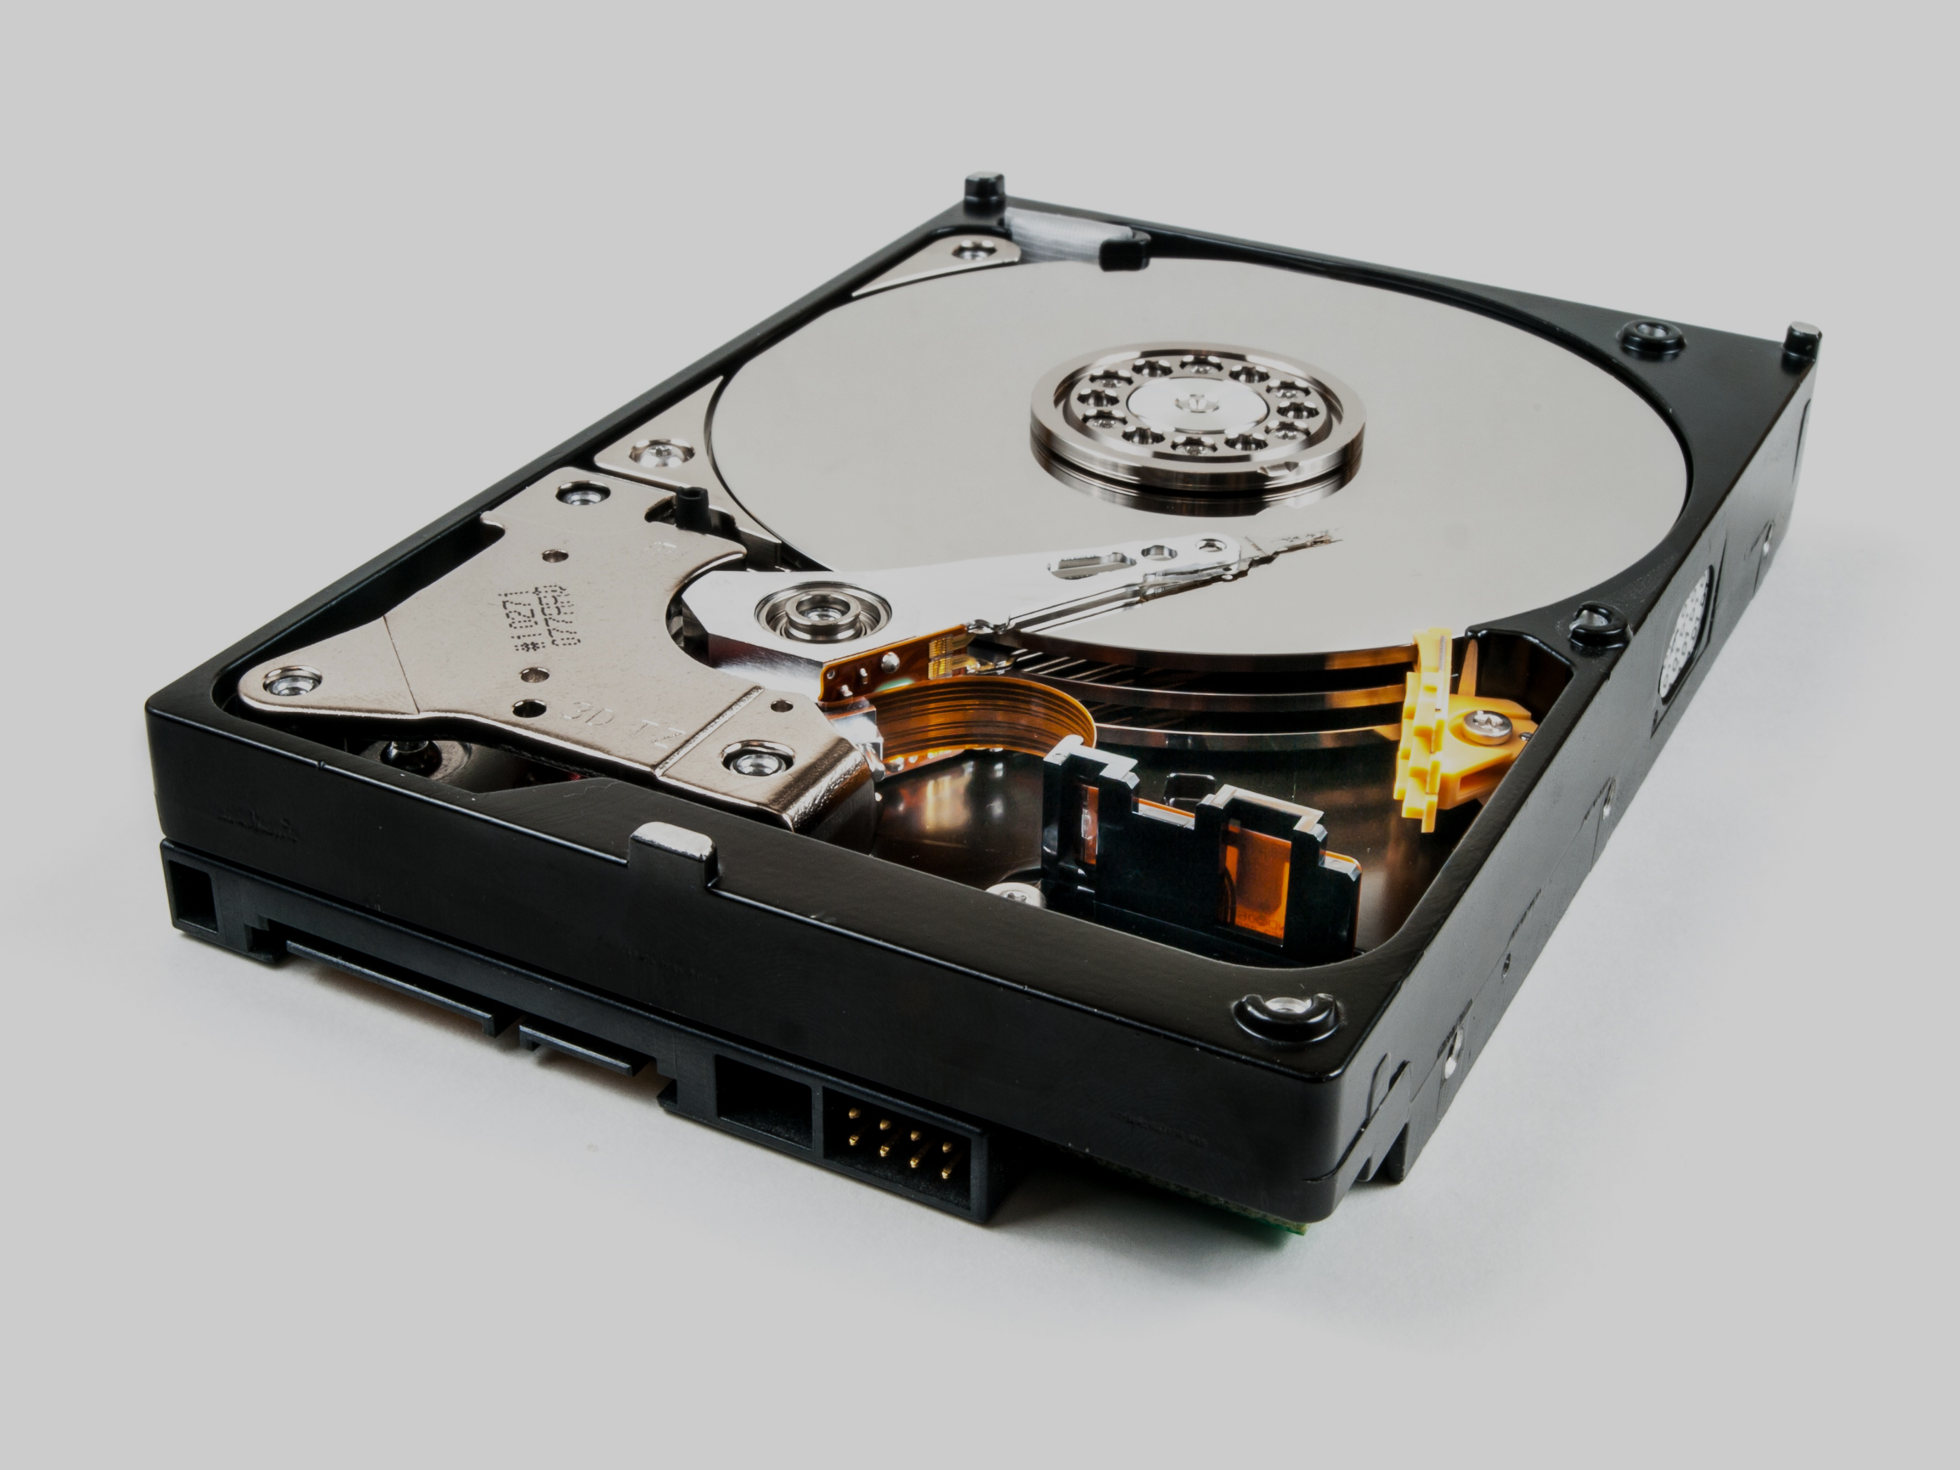
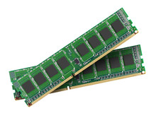
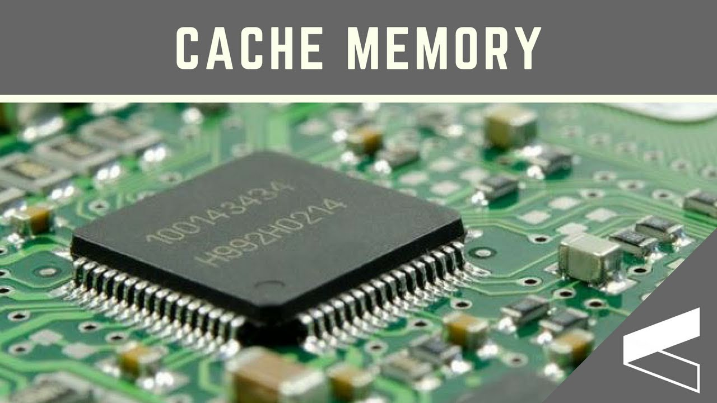
Diversi tipi di memoria
hanno diversi tempi di accesso e capacità
Nastro
Disco rigido
ssd
Memoria principale
Cache
registri

Slide 4
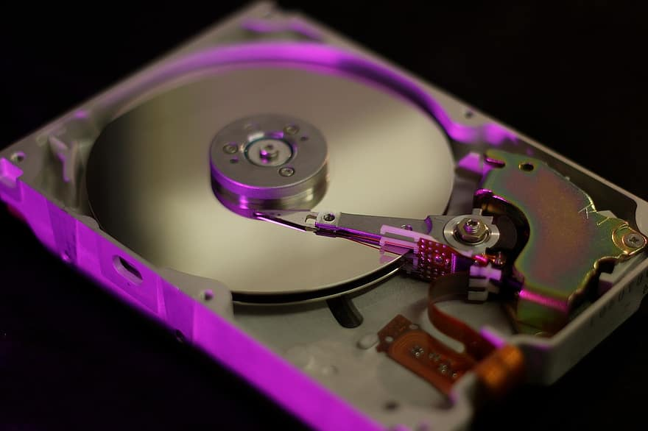
Caricamento del programma
Coda di entrata
Lista processi pronti
loader
processo
programma
Ho bisogno di un programma

Slide 5
Caricamento del programma
Durante il caricamento compilatore e linker generano
Collegamenti tra:
Istruzioni
Indirizzi
Senza sapere dove saranno caricati in memoria

Slide 6
Indirizzi logici/fisici
Vengono generati degli
Indirizzi relativi(indirizzi logici)
trasformati al caricamento
Indirizzi assoluti(fisici)

Slide 7
RILOCAZIONE STATICA/DINAMICA
Ogni processo ha un proprio spazio di indirizzamento logico
allocato in memoria fisica:
Il compilatore genera gli indirizzi
ipotizzando di essere caricati dall’indirizzo 0
In base a questo:
Vengono generati:
collegamenti dati/Istruzioni
Secondo 2 modalità
indirizzi logici
0 a=2
1 b=6
2 somma
3 moltipl

Slide 8
Rilocazione statica
Gli indirizzi vengono fissati prima dell’esecuzione
Non può essere spostato
indirizzi logici
0 a=2
1 b=6
2 somma
3 moltipl
Indirizzi fisici
#100 a=2
#101 b=6
#102 somma
#103 moltipl

Slide 9
Rilocazione dinamica
Il programma usa indirizzi relativi
Può essere spostato
indirizzi logici memoria fisica
0 a=2
1 b=6
2 somma
3 moltipl
Spazi pieni
#234 //////
#235 /////
#236 a=2
#237 b=6
#238 somma
#239 moltipl
#240 //////
Indirizzo base
Spazi
liberi
Indirizzo base+max

Slide 10
mmu
Componente hardware
Prende un indirizzo logico
(es.)
5
#234 //////
#235 /////
#236 a=2
#237 b=6
#238 somma
#239 moltipl
#240 //////
+ 100 =
105
←Indirizzo fisico
Base
Indirizzo fisico = indirizzo logico + base
Base+max

Slide 11
Binding e linking
Calcolo indirizzi logici
effettuato nel linking
Passaggio indirizzo fisico
effettuato nel binding in momenti diversi
→Compile time
→Load time(rilocazione statica)
→Execution time

Slide 12

partizionamento
Tecnica usata dal sistema operativo per gestire la ram
Memoria divisa in partizioni
Una partizione= un processo
Cosa serve?
Eseguire più programmi insieme

Slide 13
PARTIZIONE FISSA
Numero di partizioni definita dal sistema
Dimensione fissa
Viene creata una tabella
stato partizioni
partizioni
1
2
3
4
5
6
7
8
L
O
L
3345
L
O
3346
L
L
O
3347

Slide 14

PROBLEMI
FRAMMENTAZIONE INTERNA
FRAMMENTAZIONE ESETRNA

Slide 15
FRAMMENTAZIONE INTERNA
Cos è?
È lo spazio di memoria sprecato dentro una partizione
Come può succedere?
Programma più piccolo
Succede soprattutto
con il partizionamento fisso
programma
partizione

Slide 16
FRAMMENTAZIONE ESTERNA
Cos è?
Lo spazio libero diviso in tanti piccoli pezzi
Anche se c’è memoria libera, non è utilizzabile
Quando succede?
Con partizionamento variabile
programma
Spazio vuoto

Slide 17
PARTIZIONE VARIABILE
Cos è?
È una tecnica dove:
La memoria viene divisa:
In partizioni di dimensione diversa
Solo nel momento del bisogno

Slide 18
ALGORITMI DI ALLOCAZIONE
Cosa sono?
Sono regole usate dal sistema operativo per decidere:
Dove mettere un processo
Servono per gestire in modo efficiente la memoria

Slide 19

I principali algoritmi
Il sistema operativo sceglie:
First fit:
Primo spazio libero abbastanza grande
Next fit:
prima zona libera a partire dall’ ultimo buco utilizzato
Best fit:
spazio più piccolo che basti
Worst fit:
Spazio più grande disponibile

Slide 20
Grazie per l’attenzione
Pietro Barone 3°I

